Slide 1
Περί Γενετικής

Slide 2
Αναπαραγωγή και διαιώνιση οργανισμών
Αναπαραγωγή: Συγκεκριμένοι κανόνες
Ιδιαίτεροι οργανισμοί: ιοί, ιοειδή και prions (παρασιτικοί οργανισμοί)
Λοιποί : προκαρυωτικοί οργανισμοί
ευκαριωτικοί οργανισμοι

Slide 3
Προκαρυωτικοί οργανισμοί
Απλή διχοτόμηση
Αύξηση κυττάρου
διπλασιασμός DNA μεσοσωμάτιο (μόρφωμα κυτταρικής μεμβράνης)
Διχοτόμηση

Slide 5
Ευκαρυωτικοί οργανισμοί
Αφυλετική Φυλετική
(ή βλαστική)

Slide 6
Αφυλετική αναπαραγωγή
Περισσότεροι από μονοκύτταρους ευκαρυωτικούς οργανισμούς
Κύτταρα πολυκύτταρων οργανισμών στο εργαστήριο και μετά τον σχηματισμό του ζυγωτού
Φυτά
Μύκητες
Μερικά ζώα

Slide 7
Φυλετική αναπαραγωγή
Κυρίως πολυκύτταρους οργανισμούς ως οργανωμένα σύνολα
Μέρος κατώτερων ευκαρυωτικών οργανισμών
Έχουμε σύντηξη δυο φυλετικών κυττάρων
(γαμέτες) ζυγωτό
Γαμέτες από διαφορετικό άτομο (εκτός ερμαφρόδιτων)

Slide 8
Μίτωση
Διπλασιασμός του γενετικού υλικού
Ισοκατανομή σε δύο πυρήνες
Κυτταρική διαίρεση
2 νέοι οργανισμοί
Έχουν το σύνολο των γενετικών πληροφοριών
αυτόνομη ανάπτυξη

Slide 9
Μείωση
Σχηματισμός γαμετικών κυττάρων φυλετικής αναπαραγωγής
Μείωση του γενετικού υλικού στο ήμιση
Για νέο οργανισμό πρέπει να συνευρεθούν και να ενωθούν 2 γαμέτες (άρρην και θύλη γαμέτης)

Slide 10
Χρωμοσώματα
Μορφώματα ενδοκυτταρικά, βασίζεται στην οργάνωση του γενετικού υλικού
Δομή και αριθμός χρωμοσωμάτων σταθερά από γενιά σε γενιά.
Πυρήνα τόσα μόρια DNA όσα και χρωμοσώματα

Slide 11
Πυρηνικό DNA: επίμηκες, δίκλωνο και περιτυλιγμένο γύρω από πρωτεΐνες.
Πρωτεΐνες:
Ιστόνες
Όξινες πρωτεΐνες

Slide 13
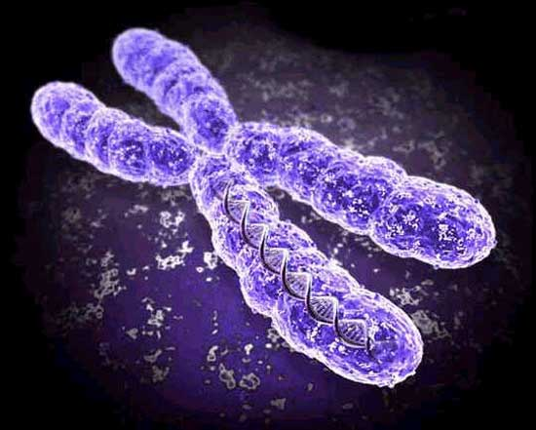
Χρωματίδες
Κεντρομέρος

Slide 14
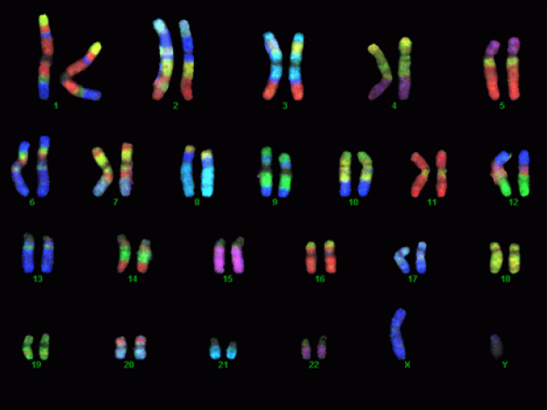

Slide 15
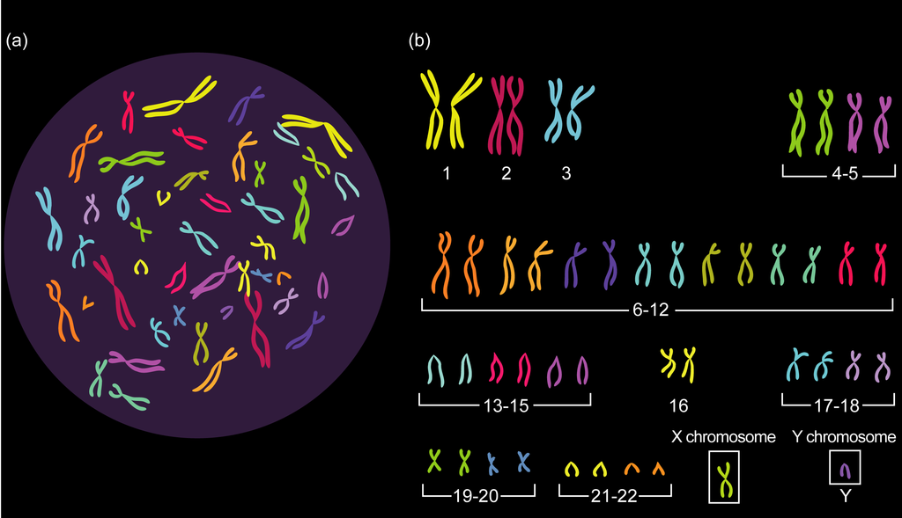

Slide 16
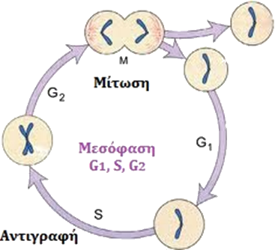
Κυτταρικός Κύκλος
Κύκλος ζωής κυττάρου (ανάλογο του κυττάρου, θρεπτικών ουσιών, στάδιο ανάπτυξης οργανισμού κ.ά.)
G₁:το κύτταρο αναπτύσσεται από την διαίρεση του, ετοιμάζεται για τον διπλασιασμό του DNA
S: διπλασιασμός του DNA
G₂: ανάπτυξη μετά τον διπλασιασμό του DNA, ετοιμασία για ισοκατανομή γενετικού υλικού
M: μίτωση

Slide 17
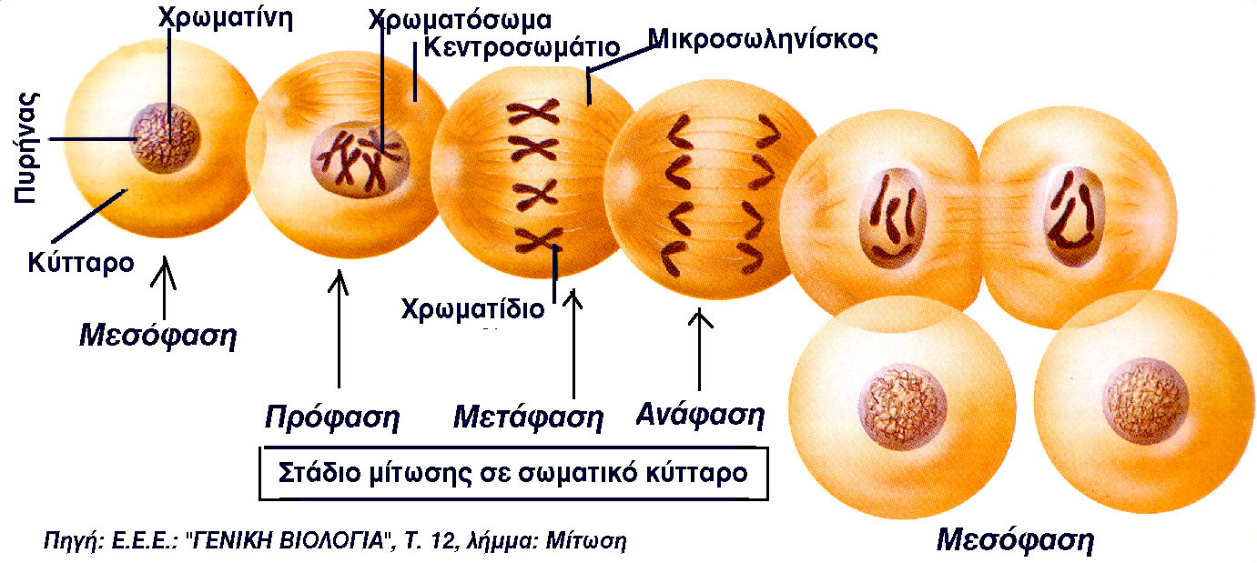
Μίτωση

Slide 18
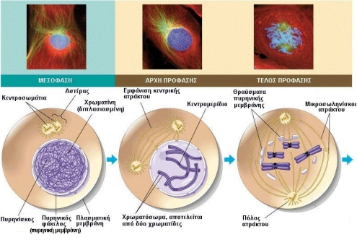

Slide 19
πρόφαση
Συσπείρωση γενετικού υλικού χρωμοσώματα
Αποδόμηση κυτταροπλασματικών μικροσωλήνων
Σχηματισμός πυρηνικής ατράκτου

Slide 20
Προμετάφαση
Αποδιοργάνωση πυρηνικής μεμβράνης
Πυρηνική άτρακτος λαμβάνει θέση στην πυρηνική περιοχή
2 αστέρες στους πόλους πυρηνοδιαίρεσης, ινίδια ατράκτου και κινητοχωρικούς
Πλήρη συσπείρωση χρωμοσωμάτων
Κίνηση προς ισημερινό χώρο πυρηνοδιάιρεσης

Slide 21
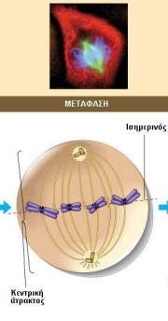
Μετάφαση
Χρωμοσώματα στο ισημερινό πεδίο
Χρωματίδες (ενωμένες στο κεντρομερίδιο) τείνουν προς τους 2 αστέρες

Slide 22
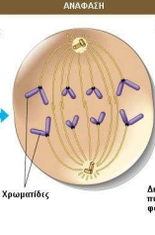
Ανάφαση
Αποκοπή χρωματίδων από κεντρομερίδιο
Απομάκρυνση προς τους πόλους της κυτταροδιαίρεσης
Απομάκρυνση πόλων

Slide 23
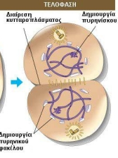
Τελόφαση
Σταδιακή επανεμφάνιση πυρηνικής μεμβράνης
Αποσυσπείρωση χρωμοσωμάτων

Slide 24
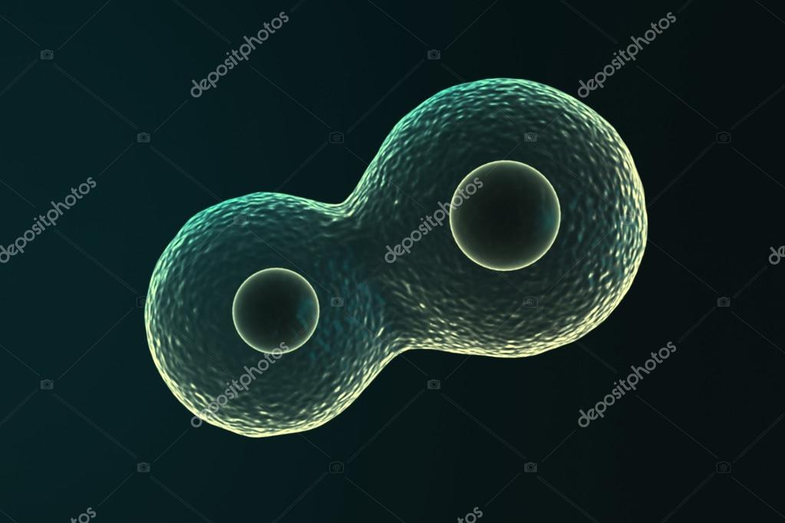
Κυτταρική διαίρεση
Εμφάνιση: ανάφαση
σχηματισμός περίσφηξης
Έντονο: τελόφαση.
Στα φυτικά : διαφορά κυτταρικό τοίχωμα

Slide 25
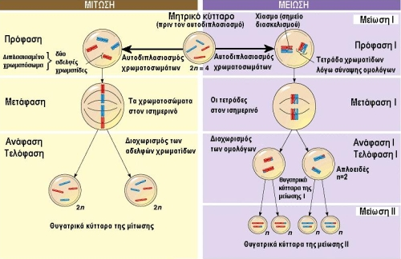
Μείωση
Σχηματισμός γαμετών (απλοειδή κύτταρα)

Slide 26
1 διπλοειδές κύτταρο 4 απλοειδή κύτταρα
Κάθε απλοειδές 1 χρωμόσωμα από κάθε ζεύγος ομολόγων
2 κυτταρικές διαιρέσεις
Α Κυτταρική διαίρεση (μείωση γ.υ. στο μισό)
(αναγωγική διαίρεση)
Πρόφαση Ι, μετάφαση Ι, ανάφαση Ι & τελόφαση Ι
Β Κυτταρική διαίρεση (τυπική μείωση)
(Εξισωμική διαίρεση)
Πρόφαση ΙΙ, μετάφαση ΙΙ, ανάφαση ΙΙ & τελόφαση ΙΙ

Slide 27
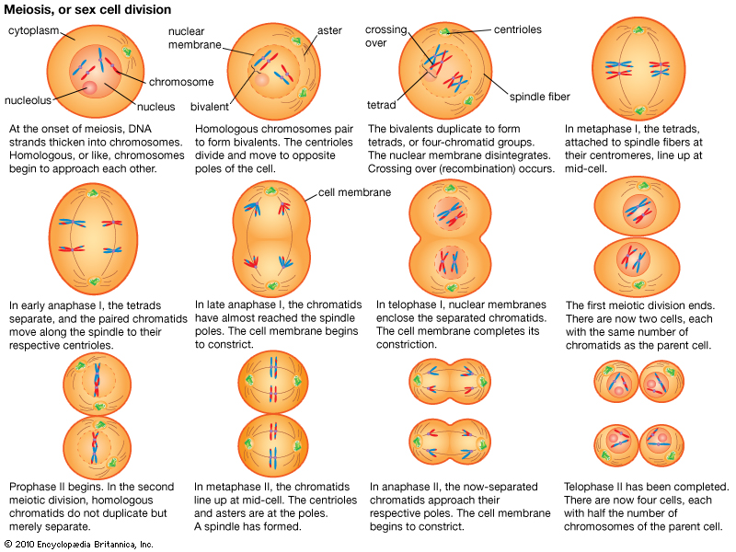

Slide 28
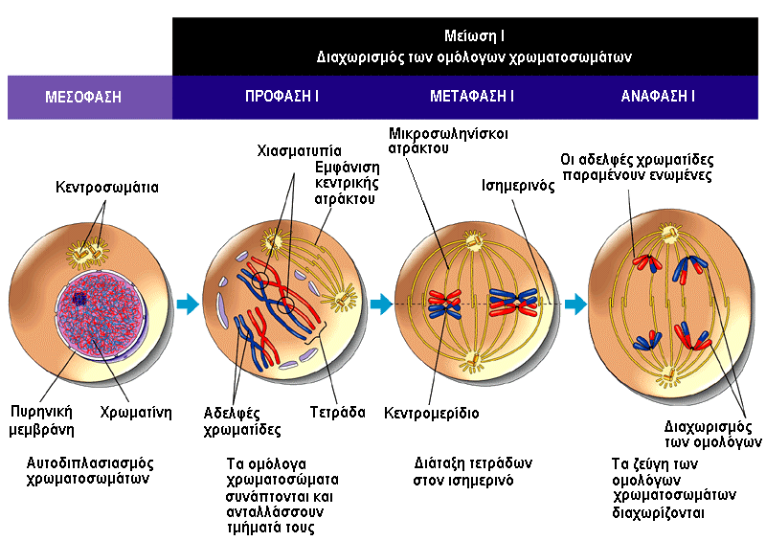

Slide 30
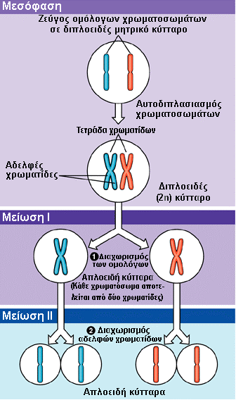

Slide 31
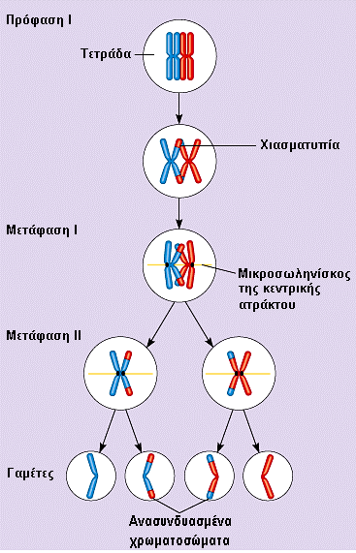
Χιασµατυπία

Slide 32
Διαφορές μίτωσης-μείωσης
Μίτωση | Μείωση
Σωματικά κύτταρα | Γαμετοκύτταρα
Μία κυτταρική διαίρεση → Δύο θυγατρικά κύτταρα | Δύο κυτταρικές διαιρέσεις → τέσσερα θυγατρικά κύτταρα
Μια φάσηS για κάθε διαίρεση | Μια φάσηS για δύο διαιρέσεις
Αριθμός χρωμοσωμάτων ανά πυρήνα σταθερός | Αριθμός χρωμοσωμάτων ανά πυρήνα μειώνεται στο μισό
Δεν παρατηρείται σύναψη | Σύναψη κατά την πρόφαση Ι
Όχι ανασυνδυασμός | Ανασυνδυασμός
Τα κεντρομερίδια διαιρούνται στην ανάφαση | Τα κεντρομερίδια διαιρούνται μόνο στη δεύτερη διαίρεση
Συμβαίνει τόσο σε διπλοειδή όσο και σε απλοειδή κύτταρα | Μόνο σε διπλοειδή κύτταρα
Συντηρητική διαδικασία | Αύξηση της γενετικής ποικιλότητας

